Slide 1
Exploitation de base de données

Slide 2
Information de contact
ALEXANDRE MAGEAU-PETRIN
Courriel: MIO
Site Internet: www.alexandremageau.ca

Slide 3
Objectif du cours
L'objectif du cours est d'amener l'étudiant à configurer un système de base de données relationnelles ainsi qu'effectuer les opérations structurelles, les opérations transactionnelles, la gestion des accès ainsi que diverses tâches administratives.

Slide 4
Pourquoi ce cours important?
Toutes les organisations conservent et manipulent des données.
Le rôle des applications web que vous développerez dans le cadre de votre emploi sera de manipuler ces données.
Elles peuvent servir, par exemple, à:
  Gérer l’information sur les employés, l’inventaire, etc.
  Contenir les transactions de l’organisation (Vente, dépense, paie, etc.)
  Générer des rapports (Total des ventes, taux d’absentéisme, etc.)
Être en mesure de concevoir et d’utiliser efficacement des données est une compétence fondamentale pour un programmeur web.

Slide 5
Calendrier du cours
https://www.alexandremageau.ca/home/exploitation-de-base-de-donnees-2022/

Slide 6
Évaluation des compétences
4 évaluations
  Cours 5 (Examen 1) : 15%
  Cours 10 (Examen 2) : 25%
  Cours 12 (Projet de session): 10%
  Cours 13 (Examen final) : 50%
Les examens suivront le même modèle que les exercices.

Slide 7
Évaluation des compétences (Suite)
Durant les examens, vous avez droit à
  toutes les notes de cours
  Tous les exercices que vous avez faits.
  L’Internet ou toute autre documentation (Livre, documentation officielle, etc.)
Attention, il est important de mentionner la source de code utilisé à partir de l’Internet. Ne pas le faire peut résulter en une mention de plagiat pour l’examen.

Slide 8
Évaluation des compétences (Suite)
Les examens auront lieu le vendredi afin que nous puissions faire de la revision ensemble le mercredi.

Slide 9
Déroulement du cours
Activités | Mercredi (Théorie) | Vendredi (Pratique)
Début du cours | 18h00 | 13h00
Fin du cours | 21h00 | 16h00
Une pause de 10 minutes sera accordée chaque heure de cours.

Slide 10
Déroulement des travaux à la maison
5 heures par semaine sont demandées par le CÉGEP
Profiter de ce temps pour
  Réviser la matière
  Compléter vos exercices si nécessaire
  Écrire à l’enseignant si vous avez des questions
  Vous reposer

Slide 11
Absence ou retard au cours
Retard
  Essayer d’être discret en entrant dans la classe
  Si le retard est prévu, essayer de me prévenir par courriel d’avance
Absence
  Si vous êtes absent, je vous encourage à bien étudier les notes et me contacter si vous avez des questions.
  Si vous êtes absent à un examen, prévenez-moi le plus d’avance que possible. Un billet médical pourrait être exigé.

Slide 12
Ressources
Site du cours (www.alexandremageau.ca)
  Diapositives
  Site de références (à la fin des diapositives)
  Exercices
Internet
  Des sites de références sont fournis à la fin des diapositives

Slide 13
Frais à prévoir
Aucun (les logiciels utilisés sont gratuits)

Slide 14
Contenu
Introduction aux bases de données
Base de données relationnelles
Introduction à SQL Server
Introduction aux outils
Procédure d'installation
Structure d'une base de données
Introduction à SQL
Conclusion

Slide 15
Introduction aux bases de données

Slide 16
Introduction aux bases de données
Les bases de données sont des logiciels sophistiqués qui se spécialisent dans l'entreposage structuré des données afin de faciliter leur conservation et leur utilisation.
Leur rôle de base inclut la sauvegarde, la modification, la suppression et la récupération des données qu'on appelle opération CRUD (CREATE, READ, UPDATE, DELETE).
Les bases de données ont également de nombreux mécanismes qui permettent de contrôler sa performance et sa sécurité ainsi que l'intégrité des données.

Slide 17
Introduction aux bases de données
Les bases de données sont divisées en deux grandes catégories:
  Base de données relationnelles
  Base de données NoSQL
Dans le cadre du cours, nous verrons majoritairement comment utiliser des bases de données relationnelles puisque ces dernières dominent largement le marché.

Slide 18
Base de données relationnelles

Slide 19
Base de données relationnelles
Les bases de données données relationnelles sont fondamentalement basées sur des structures en table.
Ces dernières sont comparables à une feuille Excel ou chaque colonne porterait un nom (champs) et/ou chaque ligne serait une entrée (également appelé "Record" ou "Tuple").
Chaque table représente typiquement une entité du système (ex. Un client, une succursale, une transaction, etc.)

Slide 20
Base de données relationnelles
Il est également possible de mettre en relation ses éléments (d'où le terme "base de données relationnelle"
Nous pourrions donc dire, par exemple
  Un client est membre d'un certain magasin
  Un employé travaille pour un certain département
  Un article fait partie d'une certaine commande
  etc.

Slide 21
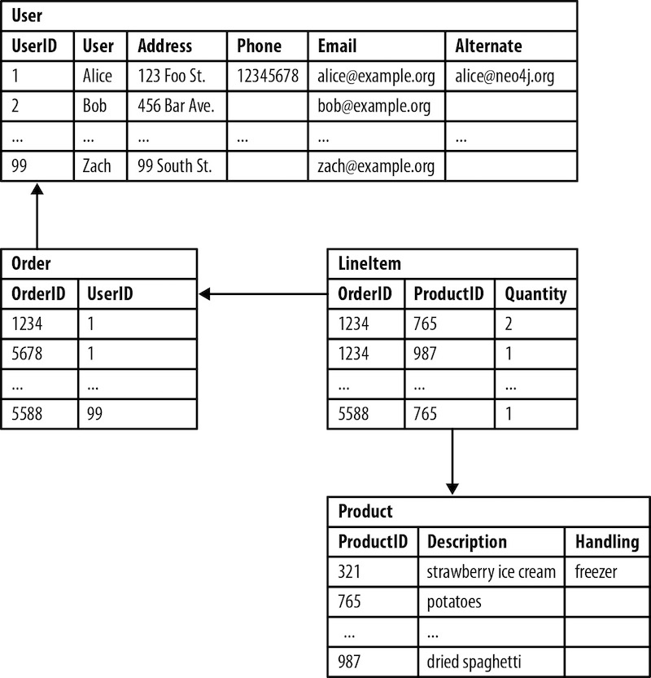
Exemple

Slide 22
Produits sur le marché (SQL)
SQL Server
Oracle
MySQL
MariaDB
etc.

Slide 23
Introduction à SQL Server

Slide 24
Introduction à SQL Server
SQL Server est un système de base de données relationnel offert par Microsoft.
Il s’agit d’un joueur dominant dans le marché des systèmes de base de données corporatifs par sa vaste gamme de fonctionnalité.

Slide 25
Introduction à SQL Server
SQL supporte l'ensemble des fonctionnalités nécessaire pour le développement d'application corporative d'importance.
Il supporte, entre autres:
  Les opérations de définition de structures
  Les opérations CRUD
  Divers mécanismes d'intégrité des données (normalisation, déclencheur, attributs, dérivé, etc.)
Nous verrons chacun de ces aspects dans le cadre du cours.

Slide 26
Version de SQL Server
Il existe plusieurs versions de SQL Server.
Dans le cadre du cours, nous utiliserons SQL Server Express 2019.
SQL Server Express a l'avantage d'être gratuit et est parfait pour expérimenter.

Slide 27
SQL Server Express
C'est une version qui est normalement utilisée pour découvrir la suite SQL Server ou pour concevoir un environnement de développeur pour programmeur/développeur.
Une des principales limitations est la taille de la base de données qui est limitée à 10GB maximum. C'est suffisant pour du développement.
Vous pouvez télécharger SQL Server Express au lien suivant:
https://www.microsoft.com/en-au/sql-server/sql-server-downloads

Slide 28
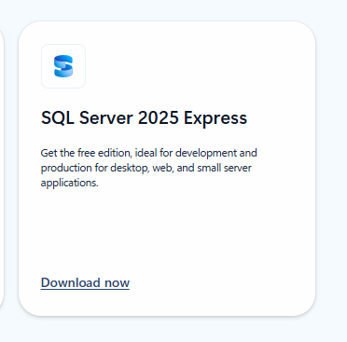
SQL Server Express
Le téléchargement peut se faire à partir du lien suivant:

Slide 29
Introduction aux outils

Slide 30
SQL Server Management Studio
SQL Server n'offre pas d'interface graphique permettant le création et la manipulation d'une base de données.
Il faut pour cela utiliser un outil indépendant appelé "SQL Server Management Studio" (SSMS).
Tout comme SQL Server Express, SSMS est complètement gratuit.

Slide 31
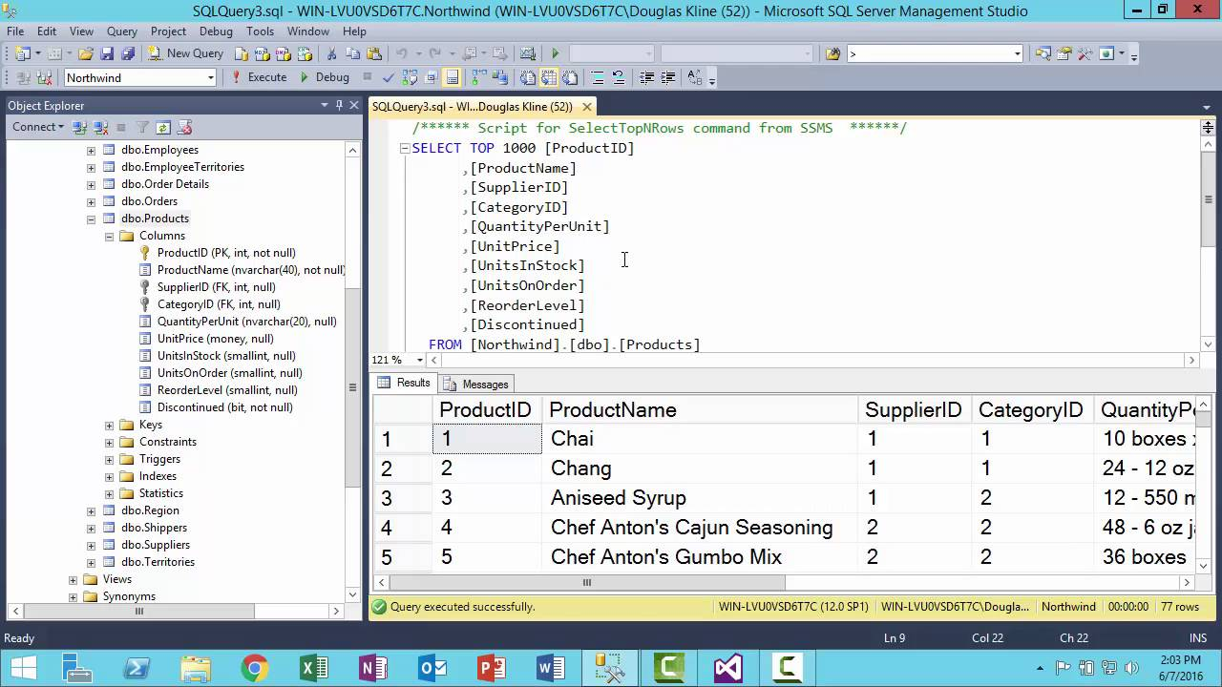
Interface graphique

Slide 32
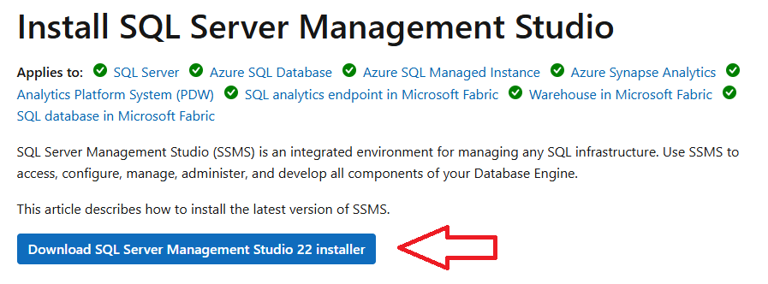
SQL Server Management Studio
Procédure de téléchargement
1. Rendez-vous au lien suivant: https://learn.microsoft.com/en-us/ssms/install/install
2. Cliquer sur le bouton suivant pour télécharger SSMS

Slide 33
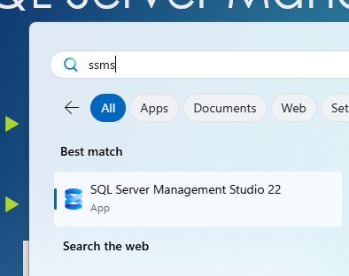
SQL Server Management Studio
Assurez-vous toutefois d’installer SSMS après avoir installé SQL Server
Une fois l’installation complétée, vous pouvez ouvrir SSMS

Slide 34
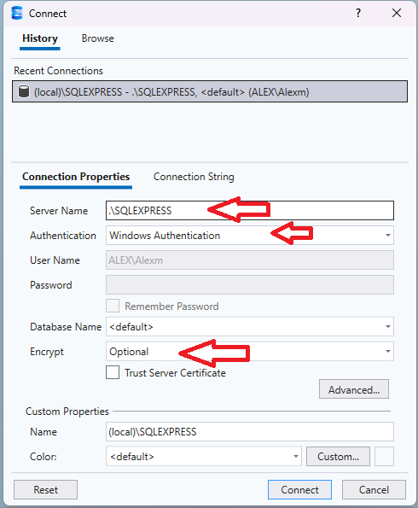
SQL Server Management Studio
Entrez les informations suivantes pour vous connecter:
Il arrive que le nom du serveur doit plutôt être .\

Slide 35
SQL Server Management Studio
Dans la prochaine section, nous commencerons à aborder la structure d’une base de données.

Slide 36
Structure d'une base de données

Slide 37
Structure d'une base de données
Une base de données, à sa plus simple expression, est une table possédant chacun des champs et des tuples.
On peut en quelque sorte la comparer à une feuille Excel ou chaque colonne porterait un nom (champs) et chaque ligne de cellule serait un tuple.

Slide 38
Les tables et ses champs
La première étape est de créer une table et de nommer ses champs (colonne).
Aussi, chaque champ sera d'un type de données en particulier. Nous y reviendrons au prochain cours.
Cette étape est généralement effectuée par le développeur du système.
Exemple:
Prenom | Nom | Age | Adresse

Slide 39
Les tuples
Les tuples correspondent à chaque ligne de données qui est entrée dans la base de données.
Les tuples seront généralement entrés par l'application elle-même dans le cadre de son utilisation (Ex. Ajouter un client, modifier un compte, etc.)
Prenom | Nom | Age | Adresse
Robert | Blais | 45 | 213 rue AAA
Roger | Duquet | 52 | 321 rue BBB
Maurice | Tremblay | 38 | 23 rue YYY
Denis | Masse | 57 | 123 rue ZZZ

Slide 40
Structure d'une base de données
On peut donc voir qu’une base de données ressemble à une feuille Excel.
Toutefois, nous ne la manipulerons pas de la même facon.
Nous utiliserons plutot un langage specialisé qui permet de le faire qui s’appel “SQL”.
C’est ce que nous verrons dans la prochaine section.

Slide 41
Introduction à SQL

Slide 42
Introduction à SQL
Jusqu’ici, nous avons vu l'idée générale des bases de données et sa procédure d'installation ainsi que celle de son outil de gestion (SSMS).
Nous avons également abordé les éléments généraux d’une base de données (Table, champs, tuples)
À partir de ce point, nous allons voir concrètement comment la manipuler en utilisant le langage SQL.

Slide 43
Introduction à SQL
SQL est l'acronyme de "Structured Query Language".
Il s'agit d'un langage qui permet de communiquer de façon programmatique avec une base de données de type "relationnelles" afin d'effectuer l'ensemble de ses fonctionnalités.

Slide 44
Introduction à SQL
SQL permet d'effectuer de nombreuses tâches:
    Effectuer des opérations de lecture des données
    Ajouter, modifier, ou supprimer des données
    Donner ou retirer des accès
    Créer des index
    etc.

Slide 45
Introduction à SQL
SQL est devenu le standard approuvé par l'American National Standard Institude (ANSI) en 1986 ainsi que par l'International Organization for Standadization (ISO) en 1987.
SQL est supporté par tous les systèmes de base de données relationnels principaux.

Slide 46
Introduction au langage SQL
Toutefois, certains systèmes de base de données ont leur propre variante de SQL qui ajoute des fonctionnalités.
C'est le cas notamment de
  SQL Server, qui implémente le T-SQL (Transact SQL)
  Oracle, qui implémente le PL/SQL
Nous couvrirons le T-SQL plus tard dans la session

Slide 47
Type de commande
Les commandes offertes par SQL se divisent en 4 catégories
Type | Signification
DDL | Data definition language
DML | Data manipulation language
DCL | Data Control language
TCL | Transaction control language

Slide 48
Data definition language (DDL)
Les commandes de définition de données sont celles qui permettront de définir la structure de notre base de données.
C’est ce qui permettra de définir le format des données (Nom des colonnes, types de données, etc.)
Vous y verrez des instructions telles que: CREATE, DROP, ALTER, etc.

Slide 49
Date manipulation language (DML)
Les opérations de manipulation de données gèrent les transactions de changement de données sur la base de données .
Ces opérations sont communément appelées CRUD (CREATE, READ, UPDATE, DELETE).
Elles permettent de faire l'ajout, la suppression, la modification et la lecture des données.
Vous y verrez des instructructions telles que : INSERT, UPDATE, DELETE, SELECT

Slide 50
Data Control language (DCL)
Les instructions de contrôle des données permettent de définir les accès sur la base de données.
C'est un sujet qui sera couvert plus en détail plus tard dans la session.
Vous y verrez des instructions telles que: Grant, Revoke

Slide 51
Transaction control language (TCL)
Les instructions de contrôle des transactions permettent de définir le moment d'exécution d'une transaction ou encore la sauvegarde de son état ou son annulation (rollback) en cas d'erreur.
C'est un sujet qui sera couvert en détail plus tard dans la session.
Vous y verrez des instructions tel que: Commit, rollback, savepoint, set transaction

Slide 52
SQL en pratique

Slide 53
SQL en pratique
Les opérations DDL et DML (Création de bases de données et manipulation des données seront vues en détail au prochain cours.
Nous allons tout de même en voir la base aujourd’hui pour que vous puissiez commencer à vous familiariser avec leurs utilisations.

Slide 54
SQL en pratique
Nous verrons donc comment
  Créer une base de données
  Sélectionner une base de données
  Créer une base de données
  Faire des opérations d’ajout (Insertion)
  Faire des opérations de lecture

Slide 55
Créer une base de données
La première étape est de créer une base de données.
Vous devez utiliser l'instruction: CREATE DATABASE <nom_de_la_bd>
Par exemple: CREATE DATABASE magasin;

Slide 56
Sélectionner une base de données
Une fois la base de données créée, vous pouvez la sélectionner avec l'instruction: USE <base_de_données>;
La sélection a pour effet d'appliquer à cette base de données toutes les requêtes que nous effectuerons.
Par exemple: USE magasin;

Slide 57
Création de tables
La création d'une table suit la syntaxe suivante:
CREATE TABLE <table> (
<champs1> <datatype>,
<champs2> <datatype>,
<champs3> <datatype>,
....
);

Slide 58
Création de tables
Par exemple:
CREATE TABLE client (
id_client int,
nom varchar(50),
prenom varchar(50),
);

Slide 59
Insertion de données
L'insertion de données se fait avec la requête suivante:
INSERT INTO table_name (<champs1>, <champs2>, <champs3>, ...)
VALUES (<valeur1>, <valeur2>, <valeur3>,...);
Petite remarque:
Les valeurs numériques sont inscrites telles quelles (ex. 12)
Les valeurs textuelles (varchar) sont entre guillemets simples (ex. 'Roger')

Slide 60
Insertion de données
Exemple
INSERT INTO client (id_client, prenom, nom) VALUES (1, 'Roger', 'Tremblay');
INSERT INTO client (id_client, prenom, nom) VALUES (2, 'Isabelle', 'Giroux');
INSERT INTO client (id_client, prenom, nom) VALUES (3, 'Roger', 'Demers');

Slide 61
Lecture des données
La lecture des données se fait avec l'instruction SELECT.
Il faut lui indiquer les champs que l'on souhaite
Syntaxe
SELECT <champs1>,<champs2>,... FROM <table>;

Slide 62
Lecture des données
Par exemple
SELECT id_client,prenom,nom FROM client;

Slide 63
Lecture des données
Ajout de condition
Il est également possible d'ajouter une condition à la sélection de sorte à n'afficher que les tuples qui nous intéressent.
Pour cela, nous utilisons l'instruction "WHERE"
Par exemple
SELECT id_client,prenom,nom FROM client WHERE id_client=2;

Slide 64
Lecture des données
Sélection de tous les champs
Si on souhaite sélectionner tous les champs de la table, on peut simplement utiliser le caractère d'étoile (*).
Par exemple:
SELECT * FROM client;

Slide 65
Un peu de triche
La plupart des applications de gestion de base de données (comme c'est le cas de SSMS) offre une interface graphique qui permet d'effectuer les opérations de types DDL (Structure de la base de données) sans taper la moindre ligne de code.
Je vous encouragerai à utiliser ces outils dans le futur, mais pour l'instant utiliser la version "code" pour bien comprendre les éléments impliqués dans la création d'une base de données et ses tables.

Slide 66
Prochain cours

Slide 67
Prochain cours
Au prochain cours, nous verrons plus en détail les commandes de création de bases de données (DDL) et de manipulation des données (DML) afin de pouvoir les adapter à un large éventail de situation.

Slide 68
Conclusion

Slide 69
Conclusion
En résumé
  Les bases de données jouent un rôle majeur dans le domaine des applications web.
  SQL est le langage pour interagir avec les bases de données relationnelles.
  Bien maitriser le langage SQL sera un atout incontournable dans votre carrière de développeur web.

Slide 70

Questions?

Slide 71
Références
http://lacl.u-pec.fr/dima/bd/bd7.pdf
https://en.wikipedia.org/wiki/Relational_database
https://www.geeksforgeeks.org/sql-ddl-dml-dcl-tcl-commands/
https://www.w3schools.com/sql/
https://www.cs.wcupa.edu/~zjiang/RDB_table.htm
https://en.wikipedia.org/wiki/Relational_database

